Slide 1



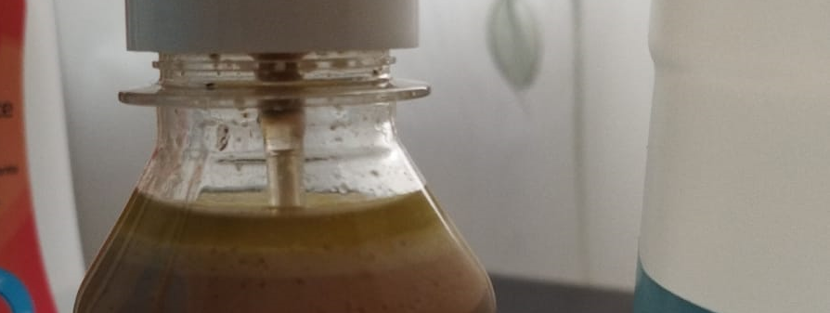
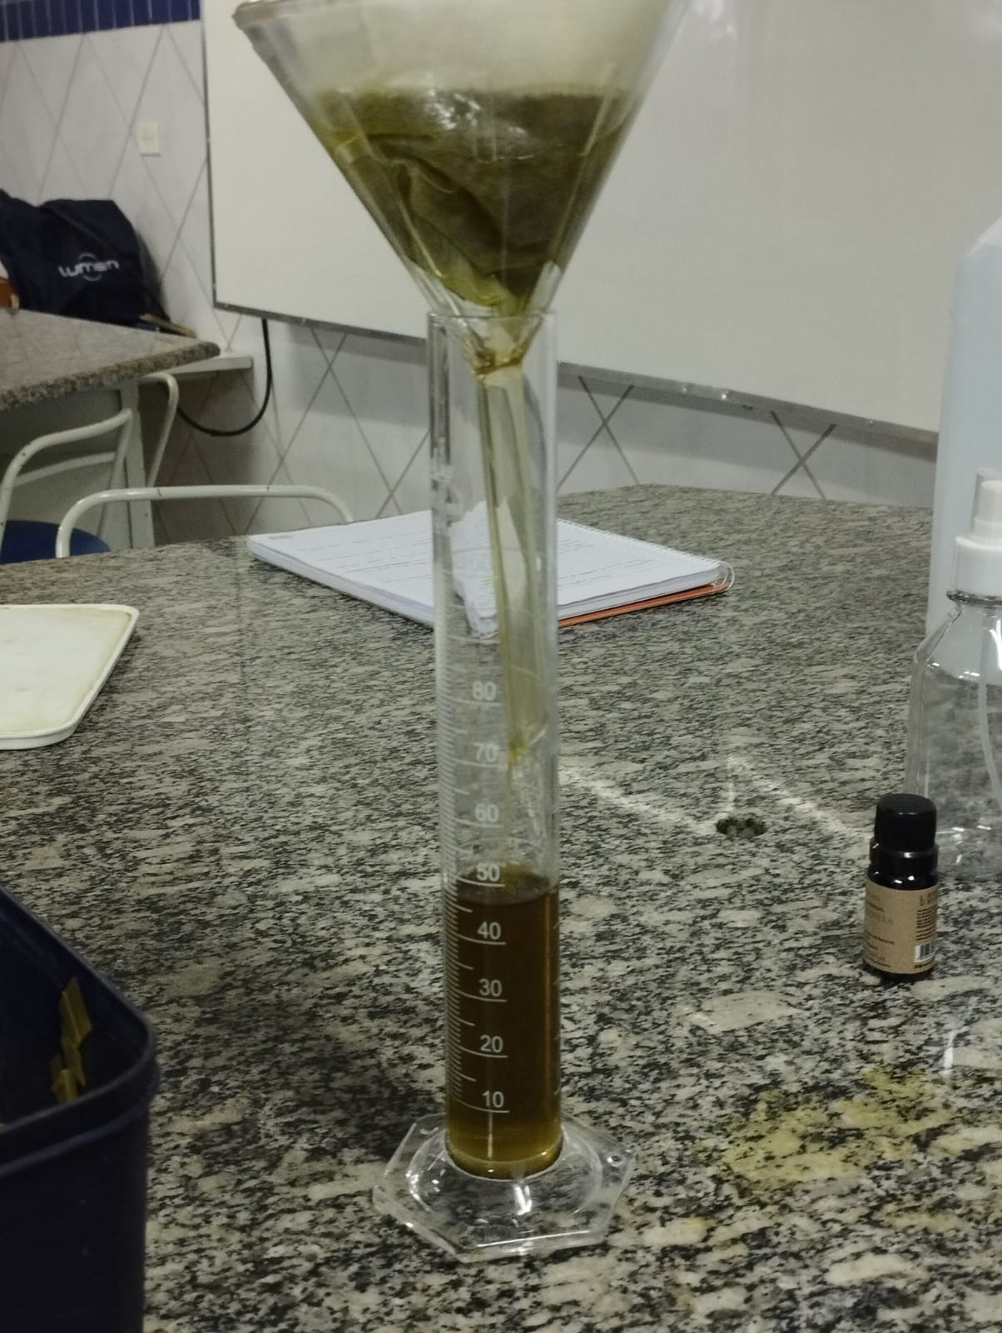
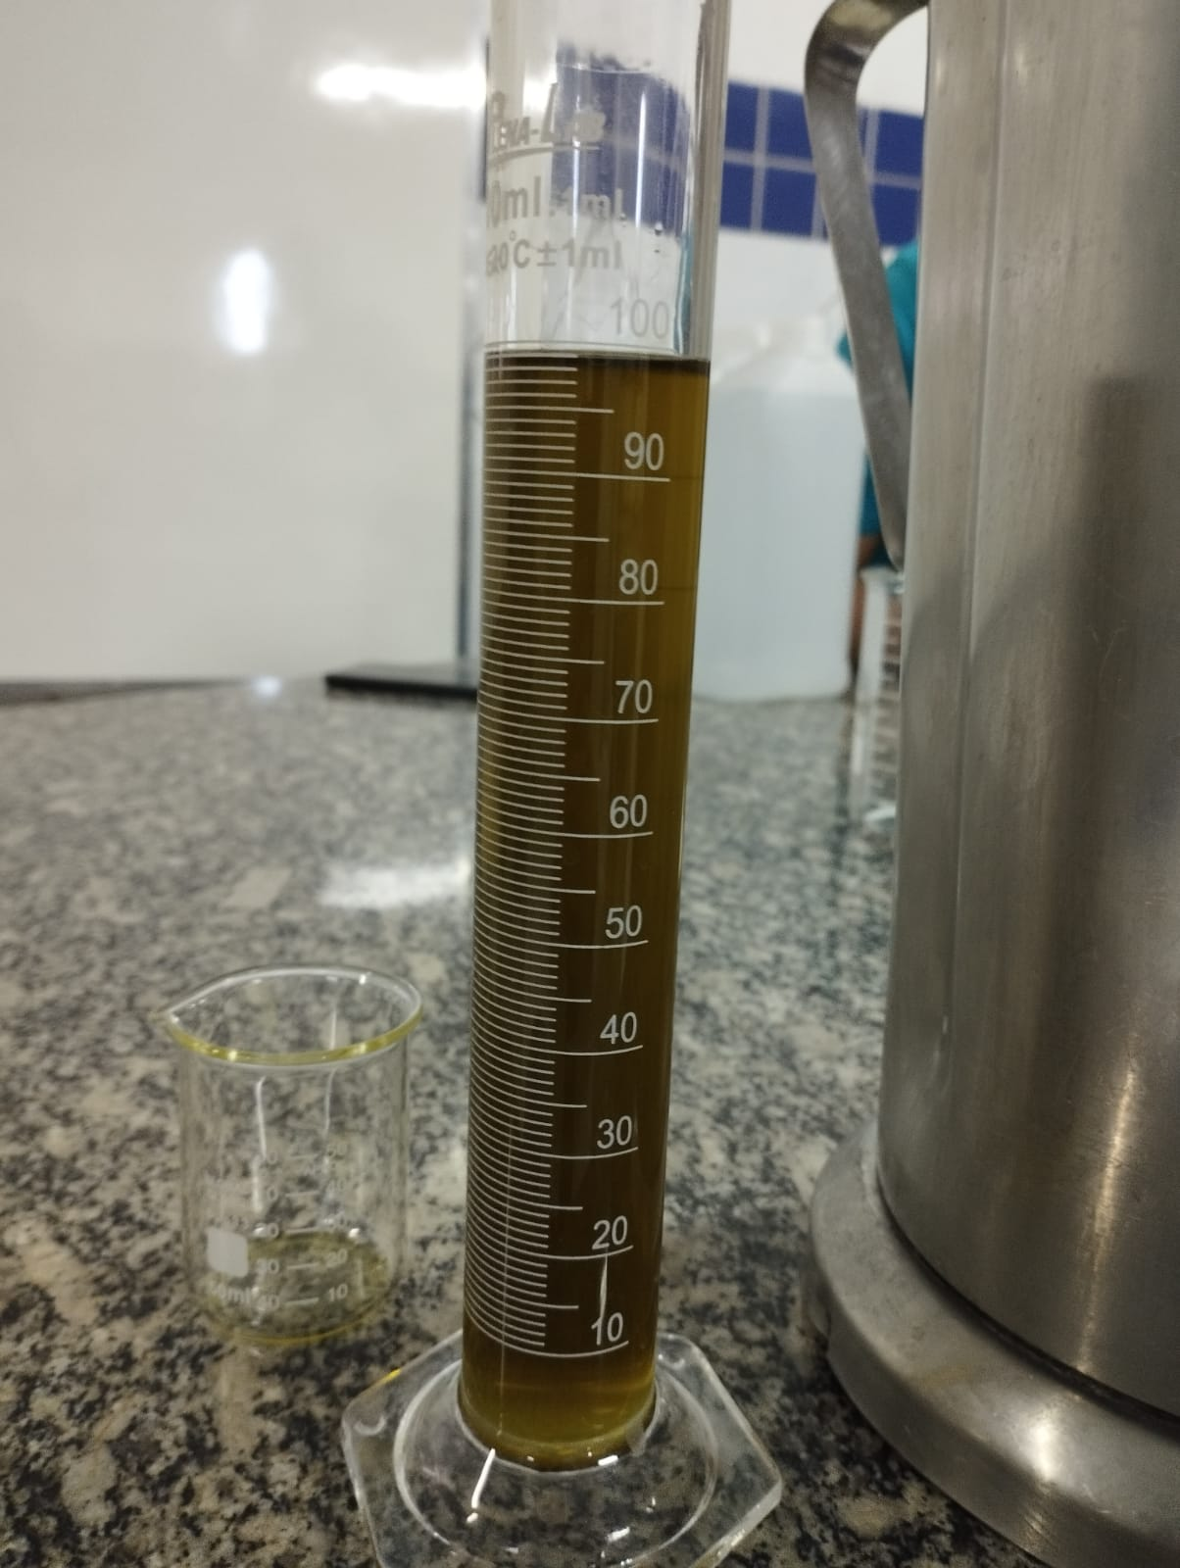
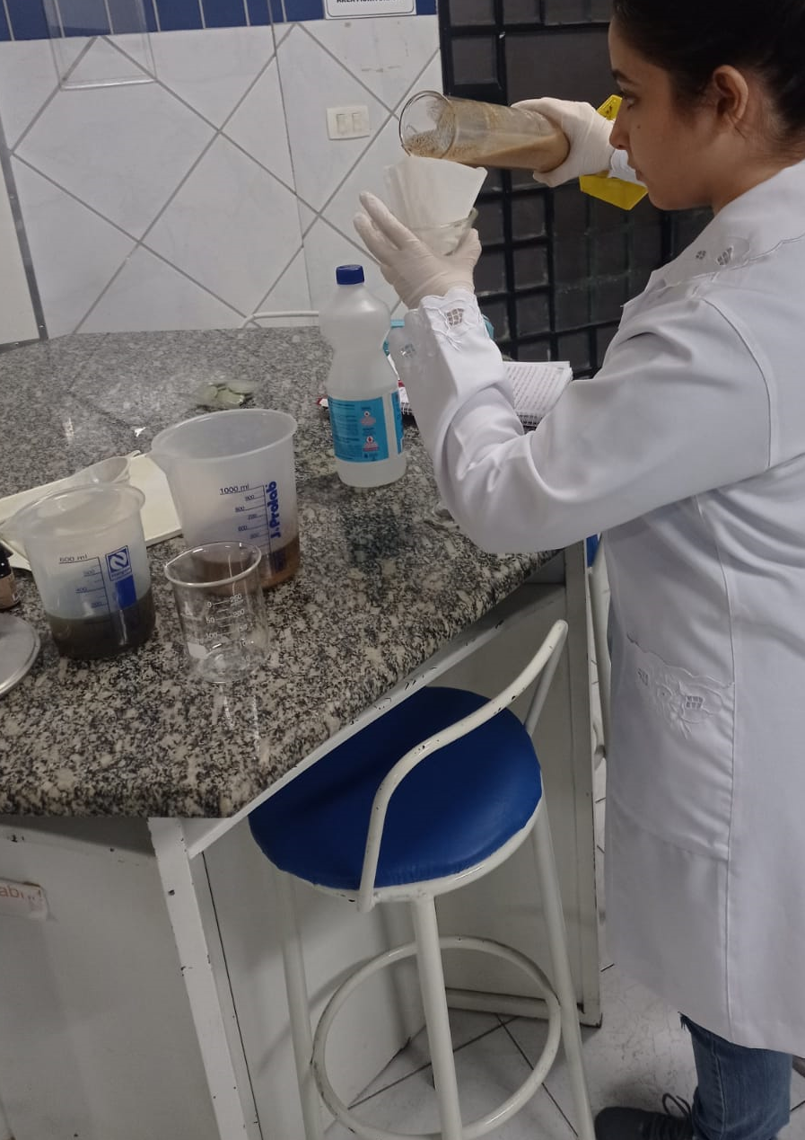
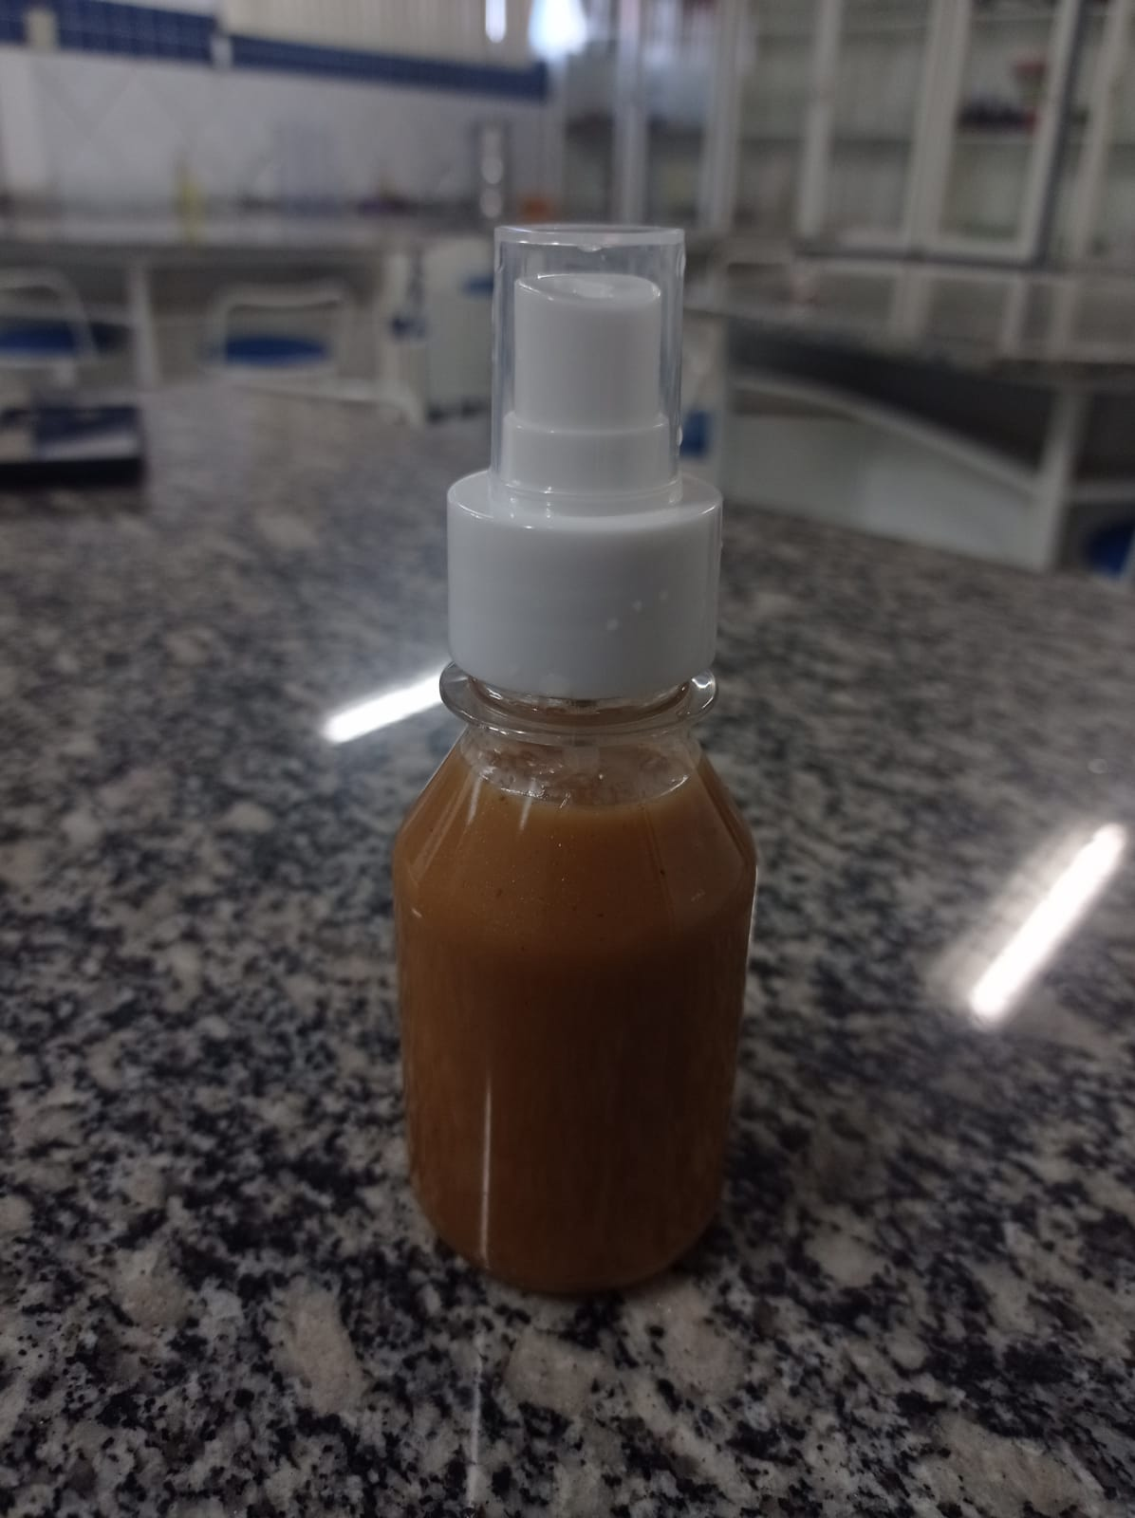



PROBLEMATIZAÇÃO DO MOSQUITO TRANSMISSOR AEDES AEGYPTI E A PRODUÇÃO DE REPELENTE CASEIRO DE BAIXO CUSTO
Autora: Hellen Alves de Sousa Brito
Orientador: Leonardo de Sousa Silva
Juazeiro do Norte, Ceará, Brasil
Introdução
Apesar dos mosquitos serem extremamente importantes para o meio ambiente já que são uns dos principais polinizadores, eles também são capazes de transmitirem inúmeras doenças, um exemplo do Aedes aegypti são: dengue, febre amarela, zika vírus e chikunguya. Durante a pandemia do COVID- 19, houve suspensão das visitas domiciliares dos agentes da saúde para controle das epidemias, então os números de casos dessas doenças aumentaram drasticamente nos últimos anos. O estado do Ceará, localizado na região nordeste do Brasil, onde o projeto acontece é um dos estados que se encontra em situação emergente em relação a essas doenças
RESULTADOS
Pensando na acessibilidade e no baixo custo, foi pensado em um repelente feito à base de capim-santo por causa da facilidade em encontrar esse produto além do grande poder de repelência em que foi comprovado mediante estudos. No laboratório encontramos algumas dificuldades como a mistura do óleo corporal e do óleo essencial com a água destilada presente na composição, além da dificuldade de misturar o cravo então foi necessário que passar pelo filtro de pano que também causou complicações, mas que então não ocasionou maiores complicações com o borrifador.
OBJETIVOS
Geral: diminuir os casos de doenças relacionadas ao mosquito Aedes aegypti na região
Específicos:
Produzir um repelente natural de baixo custo.
Diminuir as problemáticas relacionadas ao uso do repelente industrial.
Promover a produção do repelente natural para sociedade produzir em suas casas.
CONCLUSÕES
Em suma, pode-se concluir que o projeto apresentado atingiu com êxito a maioria dos objetivos apresentados pela autora. Visto que a produção do repelente natural feito à base de capim-santo e acrescentado cravo para potencializar o efeito da repelência, alcançou os determinados objetivos (como produzir um repelente natural de baixo custo e diminuir as problemáticas relacionadas ao uso do repelente industrial) por causa que ao se utilizar desse produto está deixando de lado os problemas causados pelo repelente industrial. O trabalho nas próximas etapas, procura começar os testes do poder de repelência do produto, além disso também foi pensado em ensinar ao público como foi feito, com intuito de que os mesmos consigam produzir em suas casas e assim melhore a qualidade da saúde dos indivíduos
METODOLOGIA
REFERÊNCIA BIBLÍOGRAFICA
SILVA, Francine > desenvolvimento e caracterização de repelenre natural de insetos utilizado diferentes óleos essenciais> UNIVATES (universidade do vale do taquari, curso de engenharia química)
G1.com > Fortaleza e Juazeiro do Norte têm o maior número de casos suspeitos de chikungunya do país > disponível em https://g1.globo.com/ce/ceara/noticia/2022/06/24/fortaleza-e-juazeiro-do-norte-tem-o-maior-numero-de-casos-suspeitos-de-chikungunya-do-pais.ghtml <
confap.org.br >Bolsistas da FAPEAM desenvolvem repelente natural contra mosquito da dengue> disponível em: https://confap.org.br/news/bolsistas-da-fapeam-desenvolvem-repelente-natural-contra-mosquito-da-dengue/<

